Slide 1
기획 구체화
봉틈이

Slide 2
핵심주제
1. 다양한 봉사 공고를 AI 맞춤형으로 편하게 제시해준다
2. 봉사 후기를 SNS 형식으로 사람들과 공유(또는 기록)한다
*피드백: 그냥 1365가서 신청하지 뭐하러? 라는 의문점 해결필요
+) 봉사를 구한다는 자원봉사자 구직도 넣으면 좋을듯
*추가적으로 1365말고도 V사이트도 크롤링해오면됨

Slide 3





[Component] NavBar.tsx
-슬라이더 -공고검색 -공고등록 -피드 -마이페이지

Slide 4
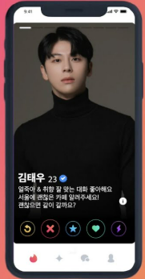

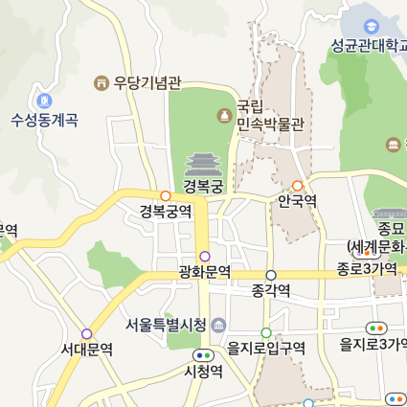
Slider.tsx (AI 추천)
<Bong>
해당 공고와 관련된 후기 사진을 표시
후기글이 없다면(또는 후기 사진이 없다면) 지도 표시
*후기 사진 없는 공고는 있어도
모든 공고는 지도를 가지고 있음
공고명
공고 내용 요약
(날짜, 장소, 업무내용 등)
상세보기
+) 좋아요, 싫어요는 알고리즘용
신청은 상세보기로 신청해야함
+) 좋아요 목록은 마이페이지에 저장
다음에
즐겨찾기

Slide 5

Bong.tsx (공고 상세보기)
<Bong>
<Review>
봉사기관명
봉사기간 등
지도 시스템
해당 봉사 사이트로 이동해주는 버튼(신청)
비회원으로 신청 버튼 누르면,
따로 후기글 요청 없음(작성 불가)
자세한 정보들
이런저런 정보
신청 버튼
해당 공고와 연관된 후기들이 나옴
*피드백: 가능하면 신청을 여기서, 이중이라 불편할수도
“전화번호”를 크롤링으로 따올까, 1365 외 타겟 확장성 언급
자동으로 등록할 수 있게, HTML 크롤링처럼 원격 가능하다 함

Slide 6

Write.tsx
<Review>
참여하기 버튼을 눌렀던 공고에 대해
해당 공고의 참여 날짜 직후에 후기 작성글 요청 팝업(알림)
참여했다고 답하면 Write.tsx로 이동
사용자가 private으로 설정하면 피드에 안올리고 마이페이지에서만 확인
(후기 객체의 private여부는 마이페이지에서 수동으로 변경가능)
후기 객체에 넣을 내용 수동으로 작성
*피드백: 신청에 대한 상태 추적을 통해 봉사 후기에 대한 정확도 향상
봉사 실제로 했는지에 대한 검증 (신뢰도 확보 필요)
+) 봉사 인스타그램: 봉사를 장려
게시 버튼

Slide 7
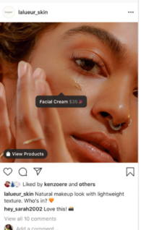
Review.tsx
<Review>
<Bong>
봉사공고에 대한 정보를 포함한 후기글
해당 후기글에 연결된 봉사사공고 클릭시
연결된 Bong.tsx로 이동
사진과 함께 작성된 글 표시
좋아요, 댓글 기능 有
=> 해당 유저 프로필 누르면 해당 유저의 MyPage.tsx로 이동 (팔로우 - 일방형)

Slide 8

Search.tsx
<Bong>
검색 키워드에 맞는 공고들 세로로 나열
클릭시 Bong.tsx로 이동
ㅁㄴㄹ마ㅣㄴ어롤ㅇㄴ
ㅁㄴㄹ마ㅣㄴ어롤ㅇㄴ
ㅁㄴㄹ마ㅣㄴ어롤ㅇㄴ

Slide 9
AddCard.tsx(비회원-Login.tsx)
<Bong>
공고 게시는 누구나 가능함
기관 담당자가 올릴 수도 있고, 사용자가 올릴 수도 있음
여기서 말하는 공고 게시는, 다른 웹사이트에서 공고를 찾아와서 “공유“ 해준다는 개념이 강함
즉, 서로 모를 수 있는 공고를 알려준다는 개념
(기본은 크롤링 해올꺼지만, 그 외에도 추가 공유하고 싶을때 사용)
공고 객체에 넣을 내용 수동으로 작성
공고 사이트 링크必
게시 버튼

Slide 10
Feed.tsx(AI 추천)
<Review>
다른 사용자들 후기글 모음

Slide 11
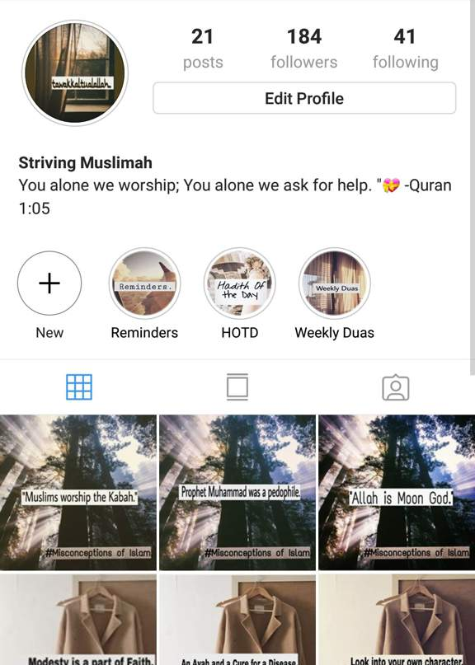
MyPage.tsx(비회원-Login.tsx)
<User>
통계 버튼
통계 페이지 이동 버튼
자신의 후기글 모음
친구목록(일종의 팔로우, 피드에서 후기글 확인)
<Review>
좋아요를 선택했던 공고들을 표시
여기서 골라서 상세보기로 신청 가능
자신의 후기글들 확인
*이 페이지는 향후 다른 사용자 페이지에 갔을때, userID만 바꿔서 대체 가능

Slide 12
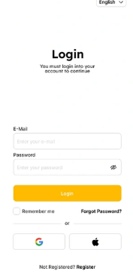
Login.tsx(및 기타 회원 페이지)
<User>
로그인 겸 회원가입
사용자 객체의 정규화를 위해,
가입시 필요한 정보 입력하게 요청
초기 가입시, 공고 몇 개 예시로 보여주고 사용자 선택을 통해 초기 알고리즘 데이터 확보

Slide 13
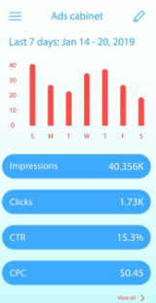
Statistic.tsx
<User>
알고리즘
초기화 버튼
AI가 가지고 있는 해당 사용자 정보
그동안 봉사 정보에 대한 통계(다른 사용자 평균과 비교)
어떤 알고리즘으로 작동하는지 설명
버튼 클릭시 알고리즘 초기화

Slide 14

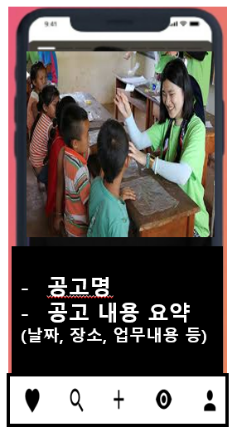
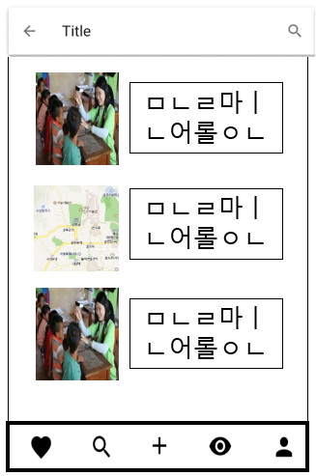
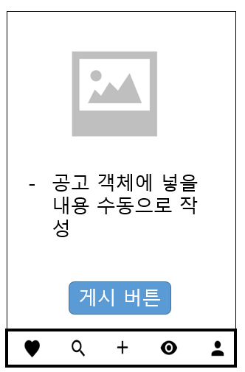

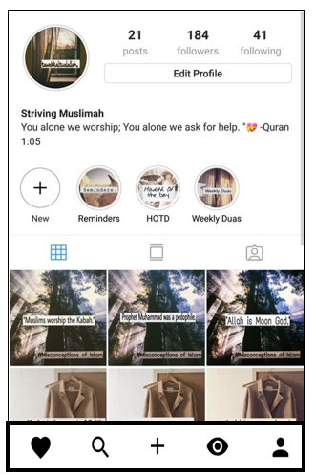
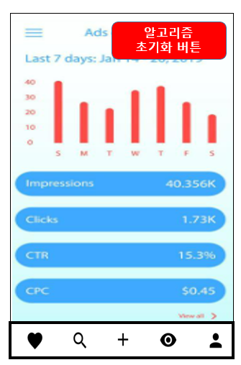
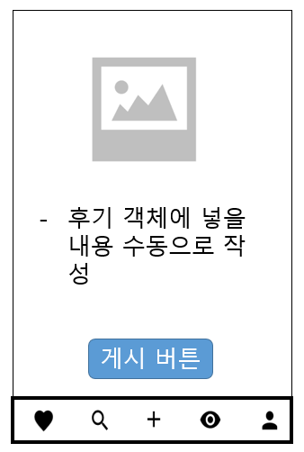
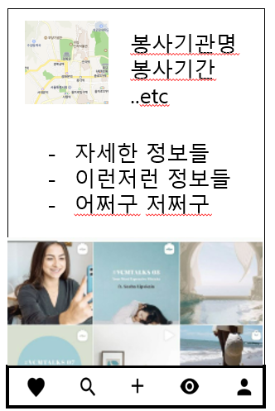
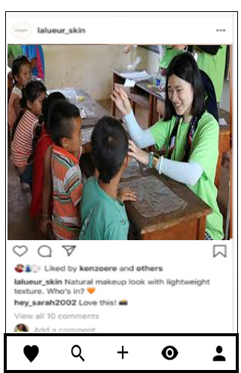
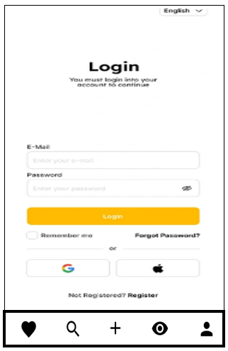

Slide 15
DTO(객체) & ERD
<User>
<Bong>
<Review>

Slide 16
추천 AI 설계
<데이터>
최초 회원가입시 예시로 보여주는 공고 선택 내용
공고에서 좋아요/싫어요 현황
상세보기에서 신청을 했던 내역(후기글 작성도 감안)
피드에서 주로 클릭했던 후기글과 연관된 공고
<활용>
슬라이더에 표시되는 공고에 반영
피드에 표시되는 후기글(공고 관련)에 반영
<객체-객체 예측>
사용자 객체 – 공고 객체
일단 빅데이터로 알고리즘 형식으로 갈껀데
가능하다면 모델 활용!!!
*모델 활용시, 사용자만 입력되면 사전학습 기반으로 좋아할 공고 예측

Slide 17
Bong
Review
User
좋아요/싫어요/상세
좋아요/싫어요/상세
Bong
Review
User
검색

